Slide 1


Condicionales múltiples
Match
Versión ‘25

Slide 2
Condicionales Múltiples
Las estructuras condicionales múltiples son aquellas que al tener escenarios establecidos o previamente definidos para una variable, nos permite tomar la ruta de decisión en la que se encuentre una coincidencia entre el valor de la variable y los escenarios.

Slide 3
¿Qué podría pasar si Mario se encuentra con la tortuga?

Slide 4

Escenarios posibles
1. Mario choca contra la tortuga, entonces mario pierde una
vida y reinicia el nivel.
2. Mario salta por arriba de la tortuga. El juego sigue.
3. Mario pisa la tortuga, la tortuga muere y Mario gana 100 puntos

Slide 5
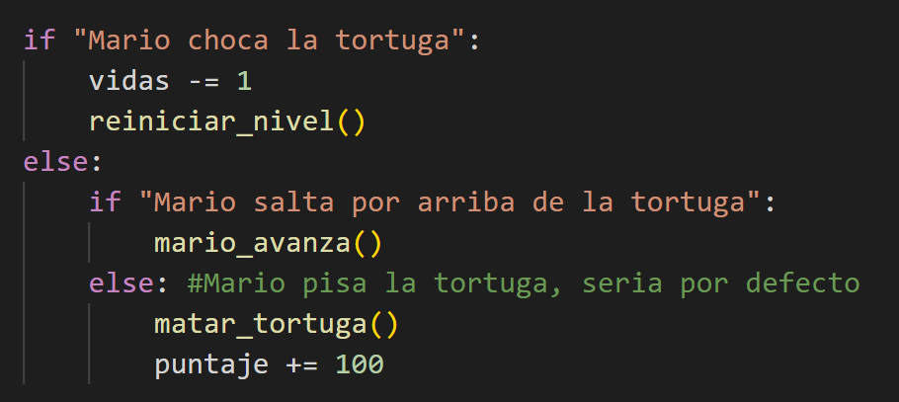
Condicionales anidados

Slide 6
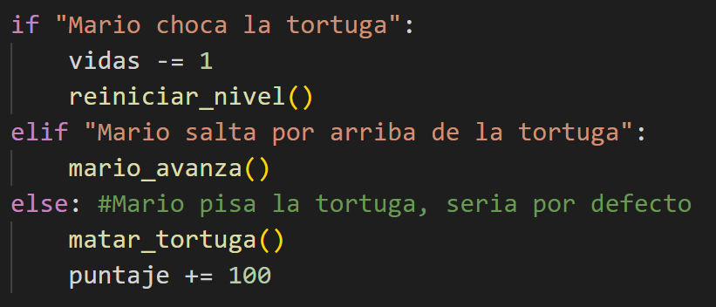
Instrucción elif

Slide 7
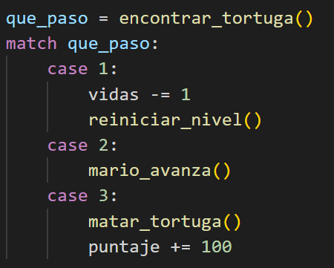
match
Una sentencia match recibe una expresión y compara su valor con patrones sucesivos dados en uno o más bloques case.

Slide 8
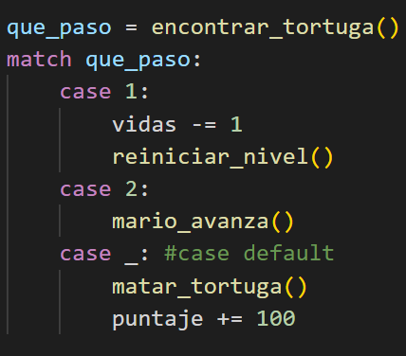
Case default

Slide 9
¿Qué pasa si modificamos un escenario?
3. Mario pisa la tortuga. Si Mario la agarra la puede lanzar y matar a otros enemigos. La tortuga muere.

Slide 10
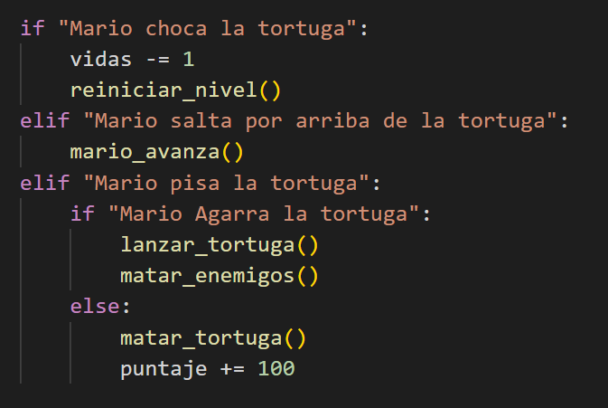
Solo con if - elif - else

Slide 11
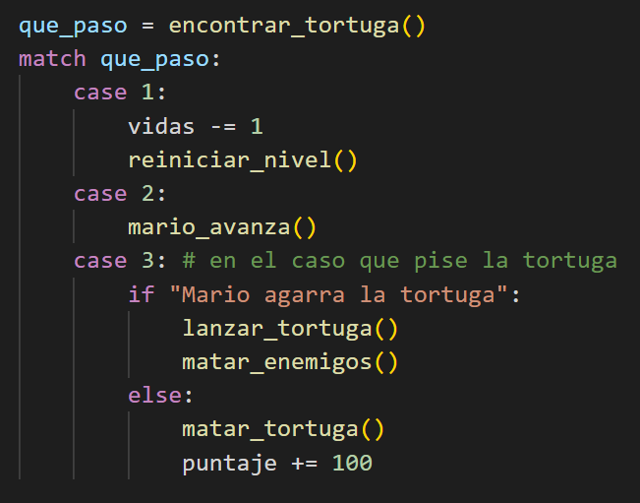
Match - if else

